Slide 1
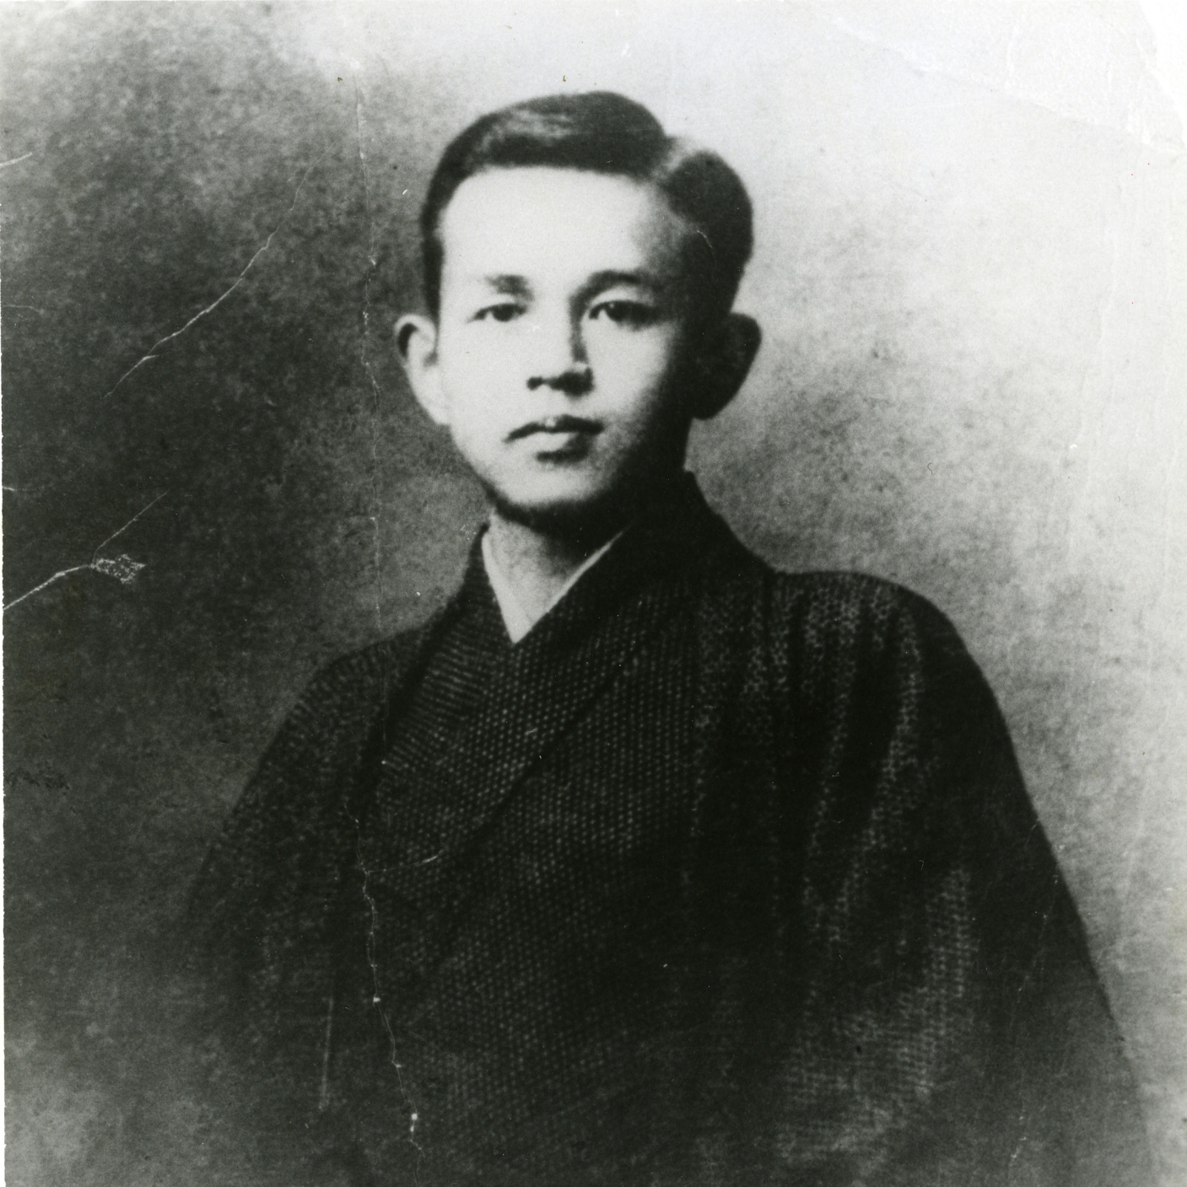
石川啄木
いしかわ たくぼく
命：
1886年2月20日～1912年4月13日
郷里：
岩手県、南岩手郡、日戸村の常光寺
について：
歌人、短歌、日常生活、孤独感、貧困
明治19-明治45
ひのと
どこじ
たんか
こどくかん

Slide 2
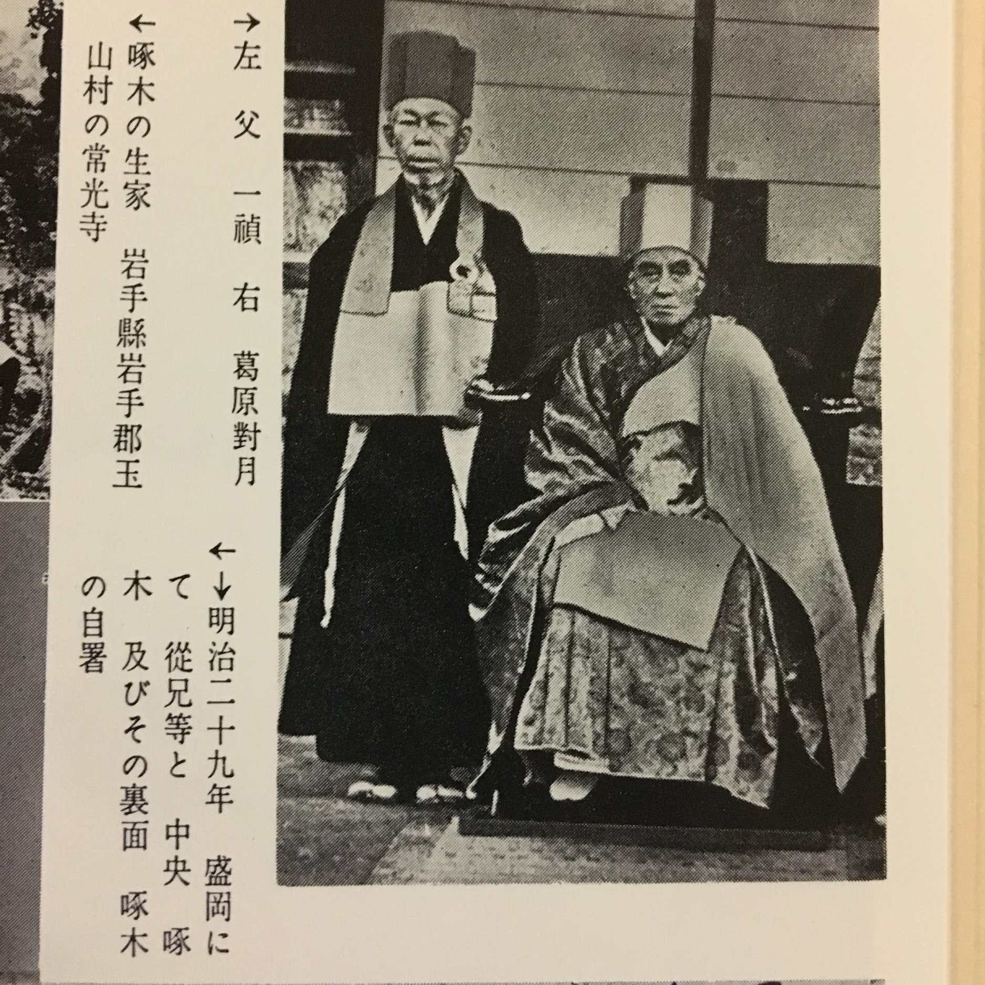
石川の若いころ
実名は工藤ー
父は住職、従って渋民村に移住した
中学でのちに妻になる堀合節子、知り
合った
1901から1903年文学の興味を持つになった
くどうはじめ
しぶたみむる
ほりあい・せつこ

Slide 3
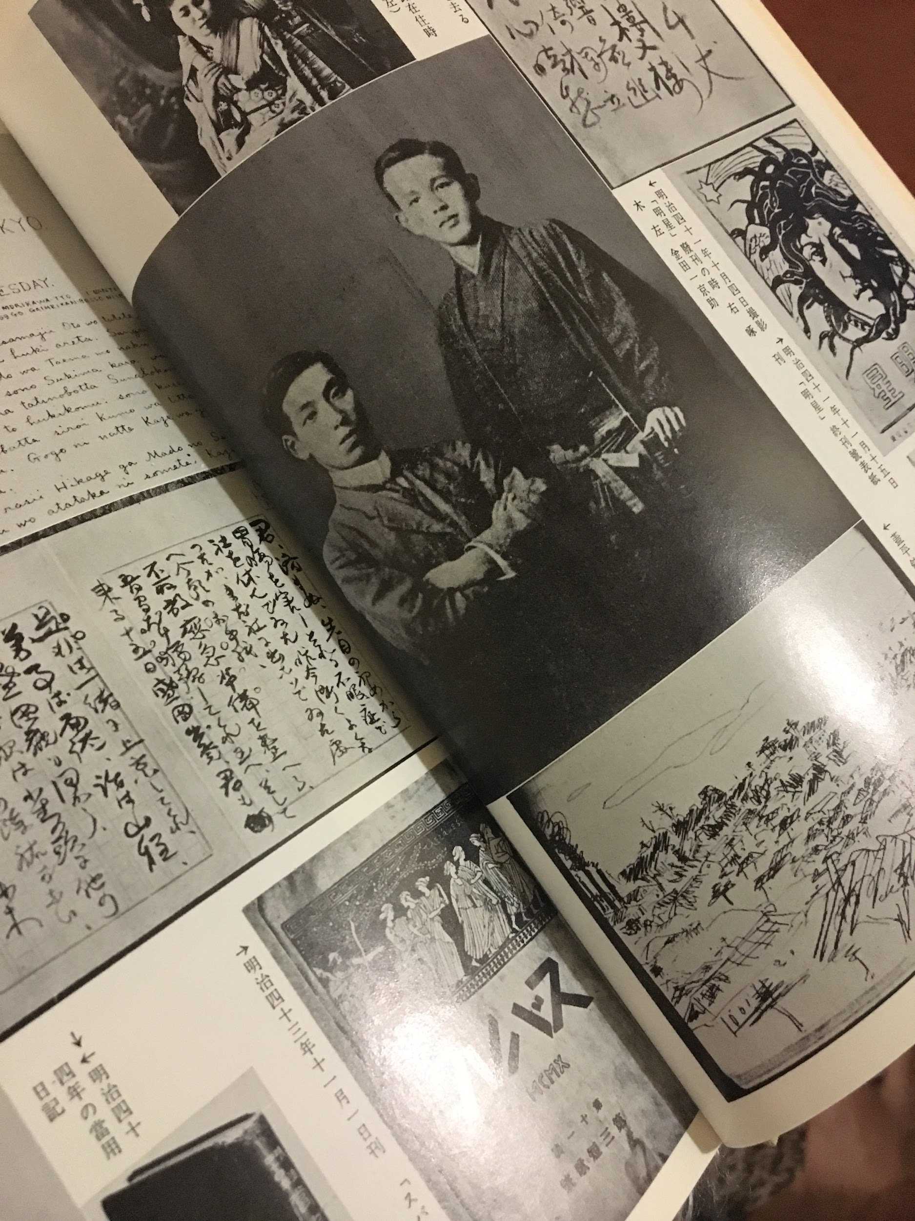
歌人の生活
1903年, 雑誌『明星』に彼の作歌を入れた
1905年、『あこがれ』を出版した
1910年、第一歌集『一握の砂』も出版した
みょうじょう
いちあくのすな

Slide 4
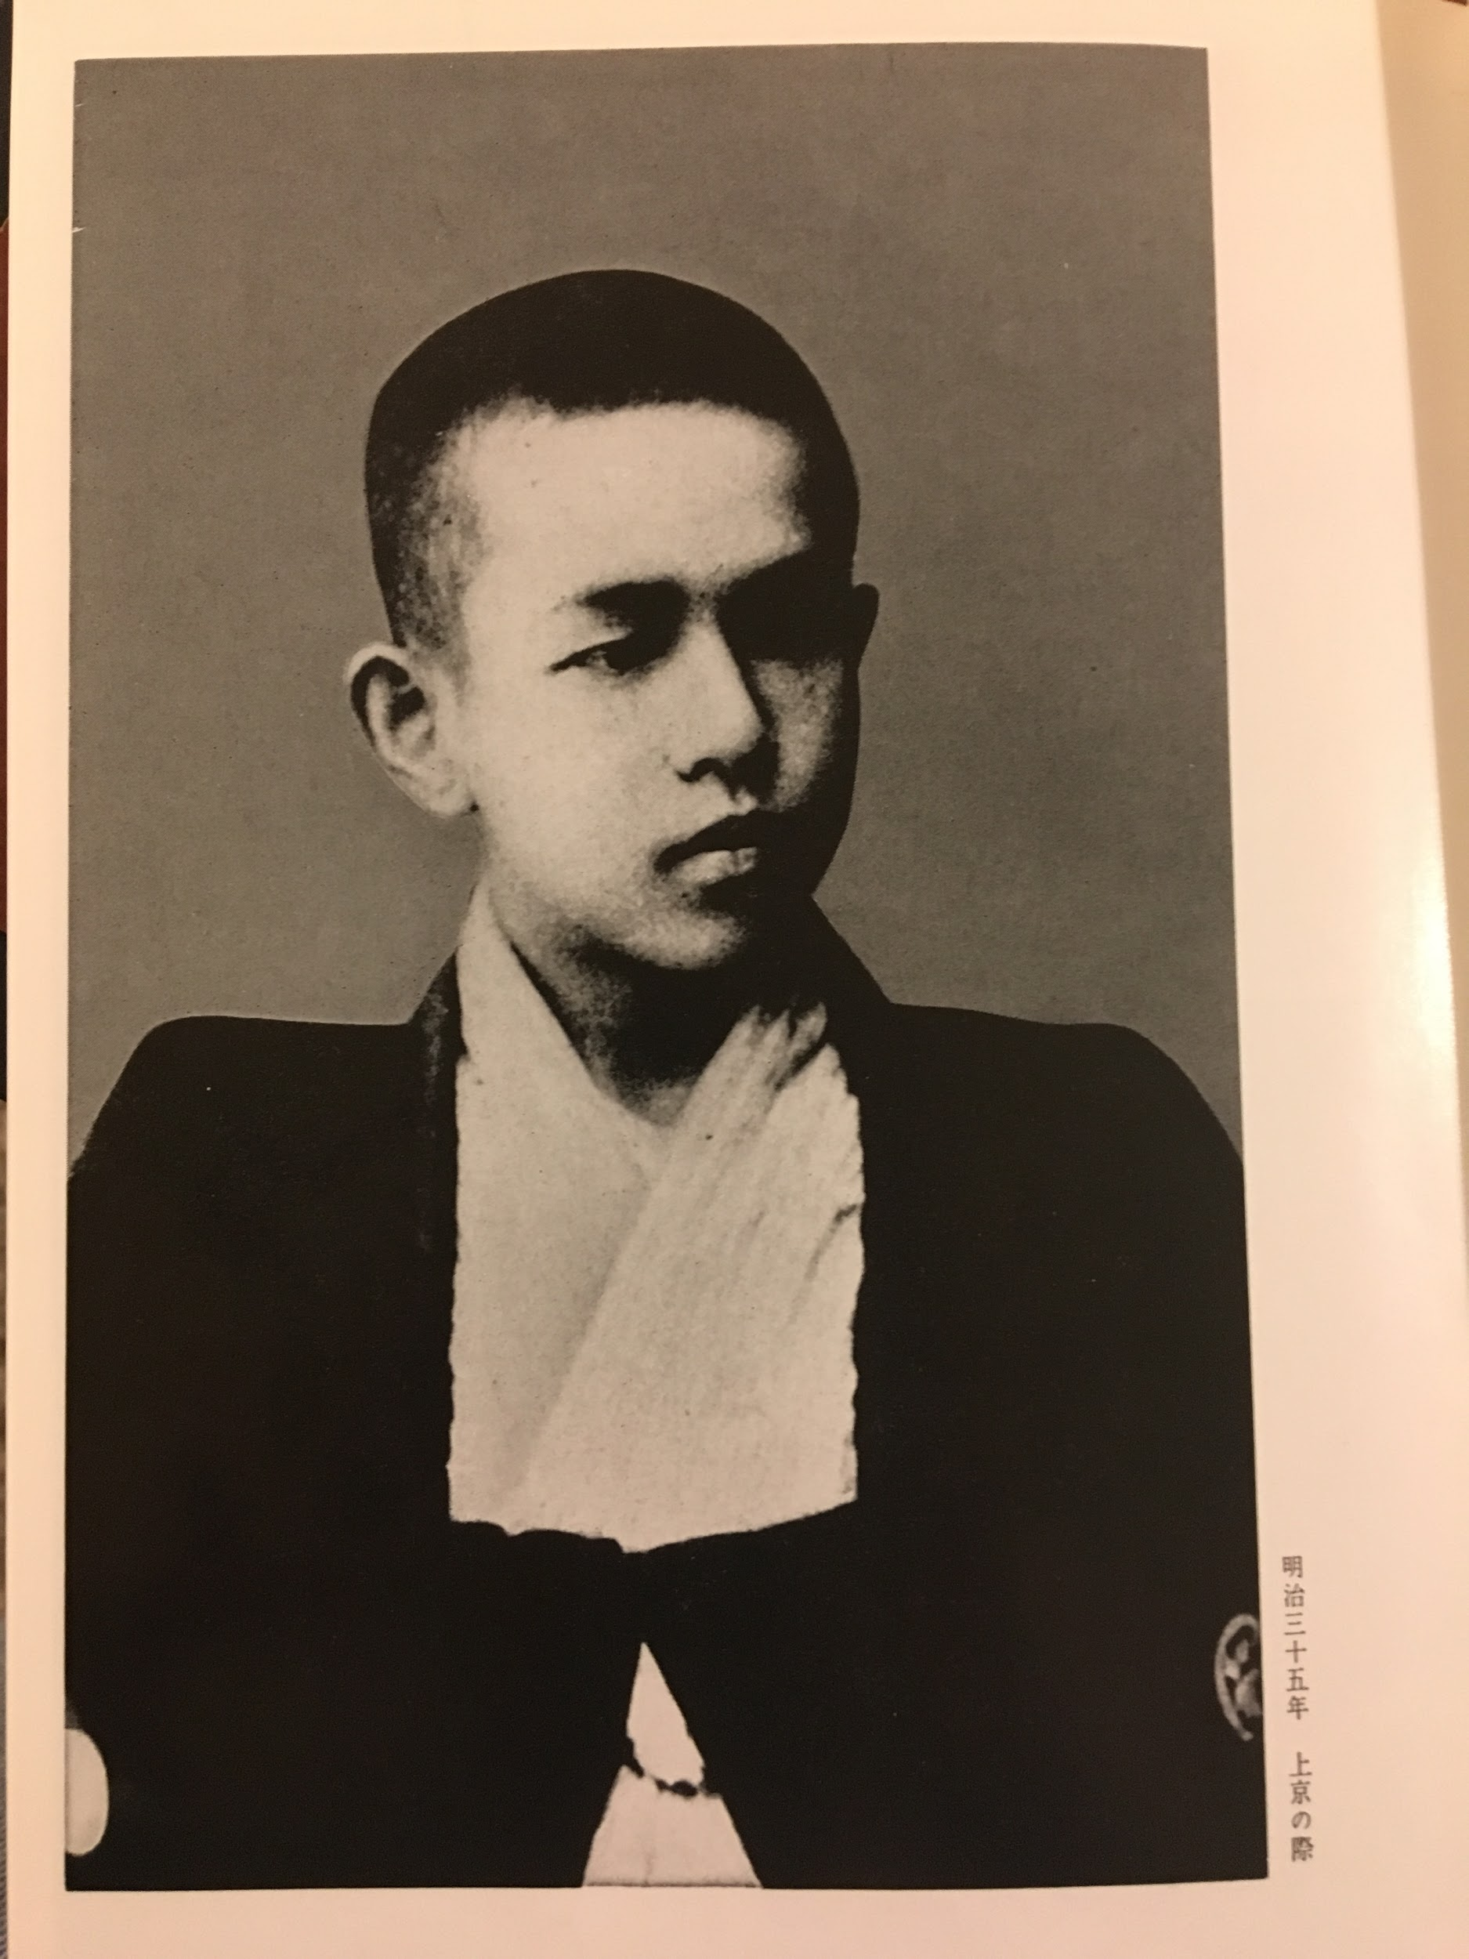
結核
1911年で、病気回復のために小石川に
移った
節子は肺尖と診断された、浮気をして
いた、離縁をしていた
1912年4月9日、石川の母を亡くなった
4月13日、石川は結核で亡くなった
はいせん
しんだん
うわき
Notes:
結核で亡くなりました

Slide 5
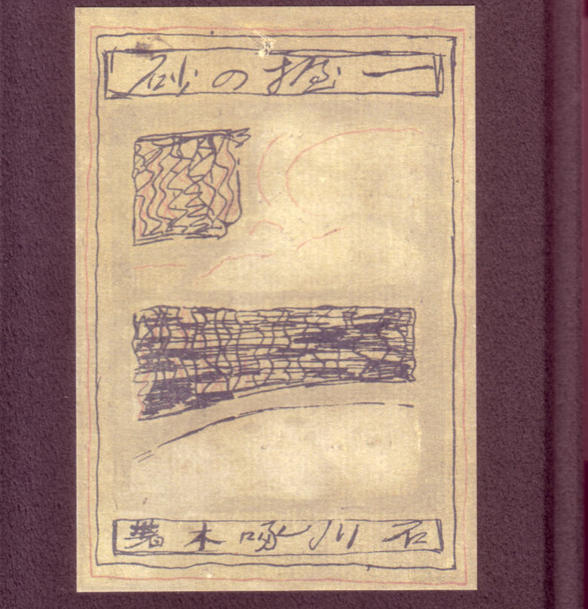
一握の砂
底知れぬ謎にむかひてあるごと 死児のひたひに またも手をやる
かなしみを強くいたらぬ さびしさよ わが児のからだ冷えてゆけども
かなしくも夜明けくるまでは残りゐぬ 息きれし児の肌のぬくもり

Slide 6
Image List
「１」https://www.japantimes.co.jp/culture/2018/03/10/books/seeking-solace-tohokus-poets-old/#.XIDXcyJKgVk
「２－４」日本現代文學全集。石川啄木。1980.
「５」http://xn--9yrx3r72hipr.up.n.seesaa.net/xn--9yrx3r72hipr/image/B0ECB0AEA4CEBABDC9BDBBE6-thumbnail2.jpg?d=a0

